Slide 1





ĐẠO ĐỨC 4
Bài 3: BIẾT BÀY TỎ Ý KIẾN
Tiết 1

Slide 2

ĐẠO ĐỨC
*Câu tục ngữ nào nói lên tinh thần vượt khó trong học tập cũng như trong cuộc sống?
Câu tục ngữ nói lên tinh thần vượt khó trong học tập cũng như trong cuộc sống là:
Có chí thì nên.

Slide 3
ĐẠO ĐỨC
*Để học tập tốt, chúng ta cần làm gì?
Để học tập tốt, chúng ta cần cố gắng, kiên trì vượt qua những khó khăn.

Slide 4
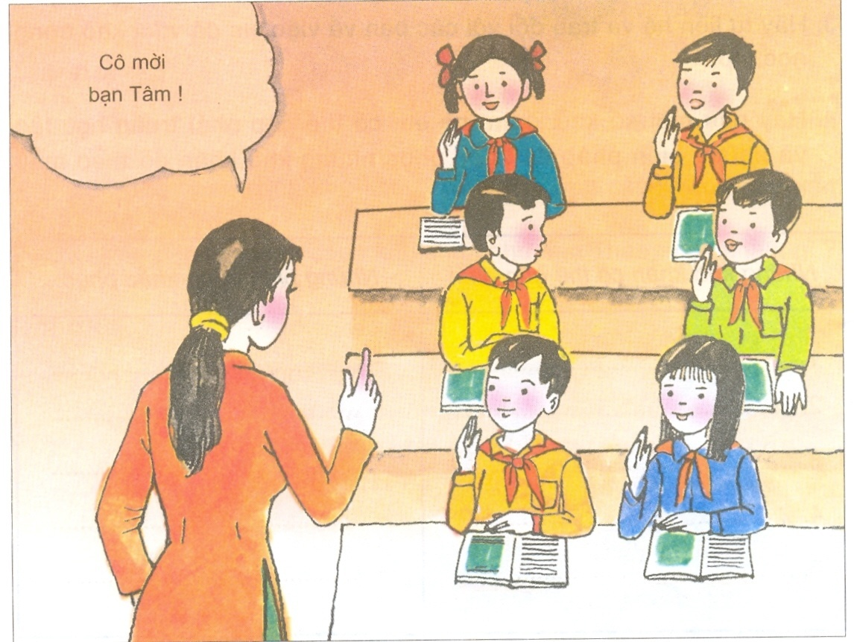
ĐẠO ĐỨC
Bài 3: BIẾT BÀY TỎ Ý KIẾN

Slide 5


ĐẠO ĐỨC
Bài 3: BIẾT BÀY TỎ Ý KIẾN
A
Em sẽ làm gì nếu được phân công làm một việc không phù hợp với khả năng của mình?
B
Em sẽ làm gì nếu em bị cô giáo hiểu lầm và phê bình?
C
Em sẽ làm gì để được bố mẹ cho đi xem xiếc vào chủ nhật này trong khi bố mẹ dự định cho em đi chơi công viên?
D
Em sẽ làm gì nếu muốn được tham gia vào một hoạt động nào đó của lớp, của trường nhưng chưa được phân công?

Slide 6
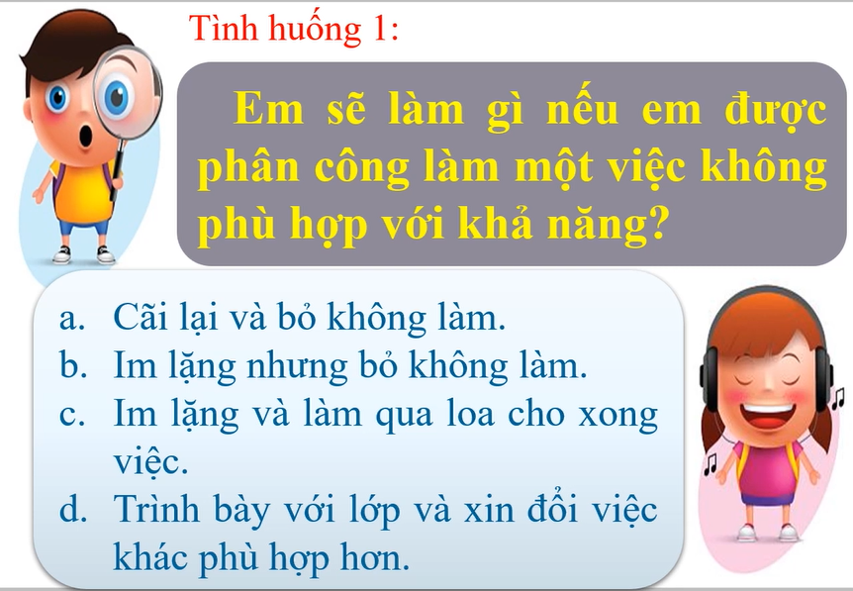
ĐẠO ĐỨC
Bài 3: BIẾT BÀY TỎ Ý KIẾN

Slide 7
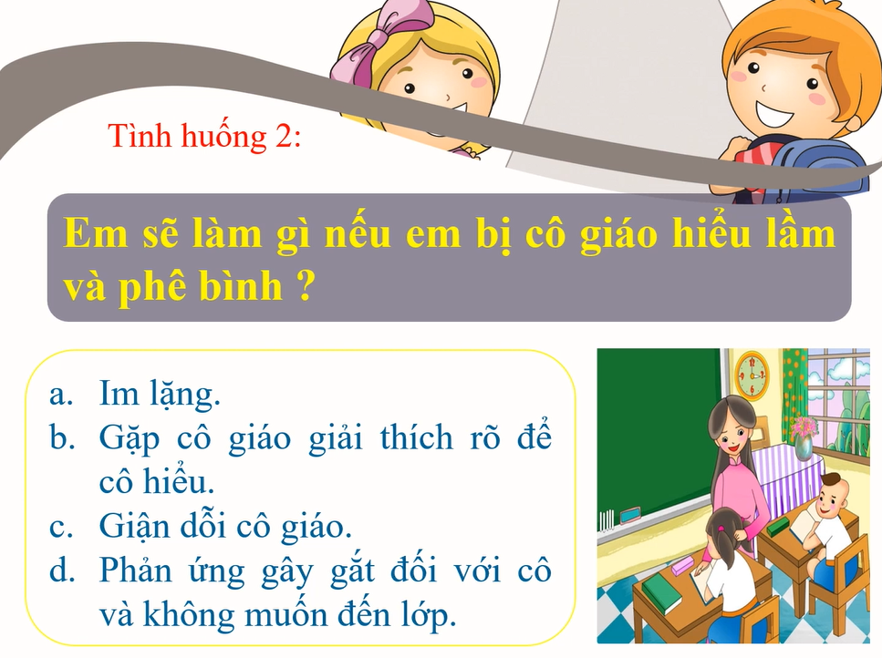
ĐẠO ĐỨC
Bài 3: BIẾT BÀY TỎ Ý KIẾN

Slide 8
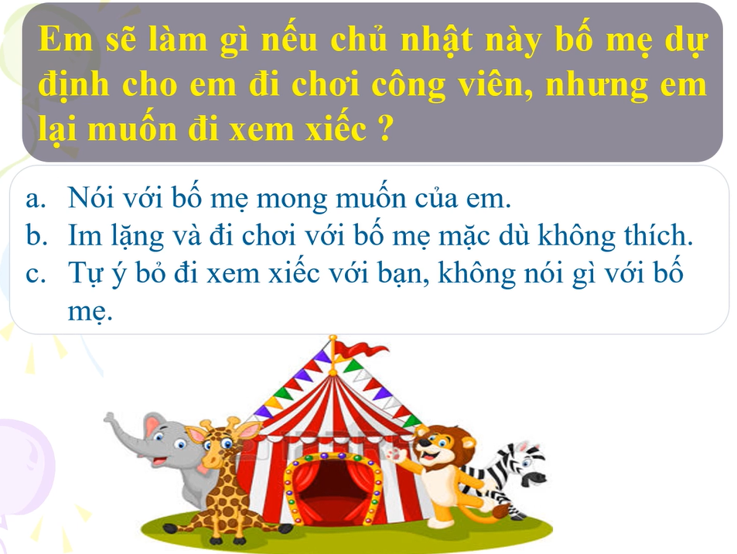

ĐẠO ĐỨC
Bài 3: BIẾT BÀY TỎ Ý KIẾN

Slide 9

ĐẠO ĐỨC
Bài 3: BIẾT BÀY TỎ Ý KIẾN
Tình huống 4:
4. Em sẽ làm gì nếu muốn được tham gia vào
một hoạt động nào đó của lớp, của trường
nhưng chưa được phân công?
Em sẽ nói với thầy cô
về nguyện vọng và mong muốn của mình!

Slide 10

ĐẠO ĐỨC
Bài 3: BIẾT BÀY TỎ Ý KIẾN
Điều gì sẽ xảy ra nếu em không được bày tỏ ý kiến về những việc có liên quan đến bản thân em, đến lớp em?
Mọi người sẽ không biết đến những mong muốn, khả năng của mình...

Slide 11
ĐẠO ĐỨC
Bài 3: BIẾT BÀY TỎ Ý KIẾN
Kết luận:
Trong mọi tình huống, em nên nói rõ để mọi người xung quanh hiểu về khả năng, nhu cầu, mong muốn, ý kiến của em. Điều đó có lợi cho em và cho tất cả mọi người. Nếu em không bày tỏ ý kiến của mình, mọi người có thể sẽ không hỏi và đưa ra những quyết định không phù hợp với nhu cầu, mong muốn của em nói riêng và của trẻ em nói chung.

Slide 12
ĐẠO ĐỨC
Bài 3: BIẾT BÀY TỎ Ý KIẾN
GHI NHỚ
Mỗi trẻ em đều có quyền mong muốn, có ý kiến riêng về những việc liên quan đến trẻ em. Em cần mạnh dạn chia sẻ, bày tỏ những ý kiến, mong muốn của mình với những người xung quanh một cách rõ ràng, lễ độ.

Slide 13


Tạm biệt!

